Slide 1
O país tem um bom sistema de
regulação de agrotóxicos?
Como a regulação pode ser aprimorada?
23 Set 2021
Rodrigo Fracalossi de
Moraes

Slide 2
Temos um bom sistema regulatório?
Temos um bom sistema de registro
de agrotóxicos no Brasil?
Para o registro de agrotóxicos se consideram: i) a performance agronômica, ii) a saúde pública, iii) a saúde ocupacional, e iv) os impactos ambientais.
As decisões sobre registros de agrotóxicos são feitas por órgãos diferentes. Ou seja, elas não estão concentradas no mesmo lugar.

Slide 3
Temos um bom sistema regulatório?
Este sistema tem duas consequências importantes
As dimensões relevantes (performance agronômica, saúde pública, saúde ocupacional, e os impactos ambientais) são todas avaliadas e têm o mesmo peso. Cada uma das partes têm poder de veto (é um veto player).
Diminuem-se as chances de ocorrer o que a literatura acadêmica chama de captura regulatória.
Isso acontece quando o regulado “dita” a regulação; e o regulador se transforma em uma espécie de “agente” do regulado. E a regulação perde o sentido de existir como atividade independente.

Slide 4
Temos um bom sistema regulatório?
Há dois tipos de captura regulatória
Captura material: Regulações favoráveis são trocadas por benefícios materiais, tais como promessas de empregos futuros, patrocínios para eventos, e mesmo pagamentos ilegais;
Captura cognitiva: processo pelo qual as “perspectivas e ações de reguladores são ofuscadas pela natureza de suas interações com grupos de interesse, e não apenas pelo conteúdo substantivo dessas interações” (Kwak, 2013, p. 79). Reguladores passam a “pensar como” os regulados.

Slide 5
Temos um bom sistema regulatório?
A separação de poderes funciona como um
mecanismo de freios e contrapesos.
É semelhante ao que se observa em várias outras circunstâncias, tanto no setor público como no setor privado.
É importante que o atual sistema regulatório seja mantido, com poder de veto para os órgãos das áreas ambiental e de saúde

Slide 6
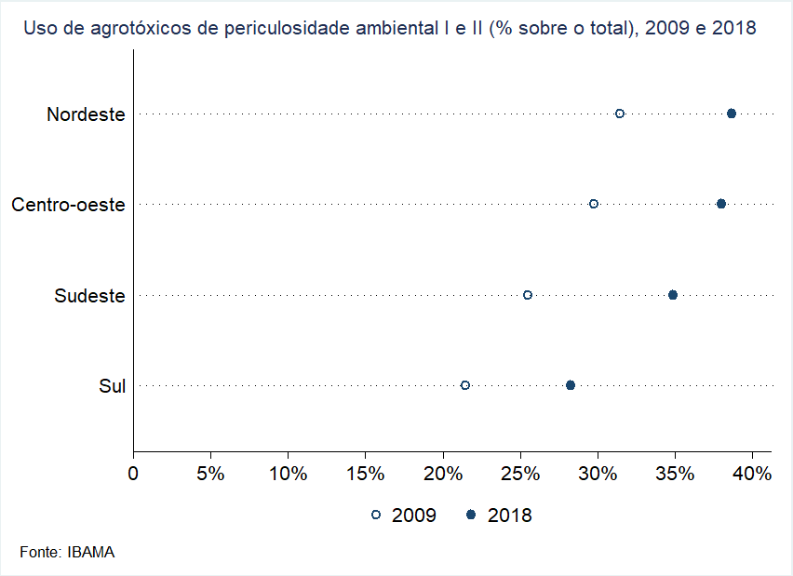
Alguns dados que podem
indicar problemas...

Slide 7
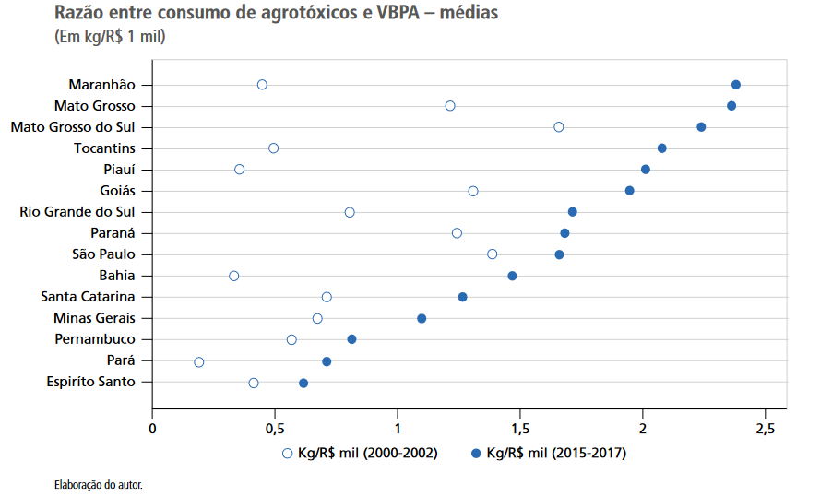
Alguns dados que podem
indicar problemas...
Fonte: MAPA; Ibama.

Slide 8
Como aprimorar o sistema?
Como aprimorar a regulação de agrotóxicos
no Brasil (e desincentivar produtos de maior risco)?
1. Precisamos de um bom sistema de monitoramento de resíduos em alimentos, na água e no solo. Caso contrário, gestores, autoridades e a sociedade em geral ficam sem dados, agindo “no escuro”.
Nós temos o PARA, essencial de ser mantido e robustecido.
Se mantivermos o que temos e expandirmos, poderemos ter uma boa série histórica em alguns anos.

Slide 9
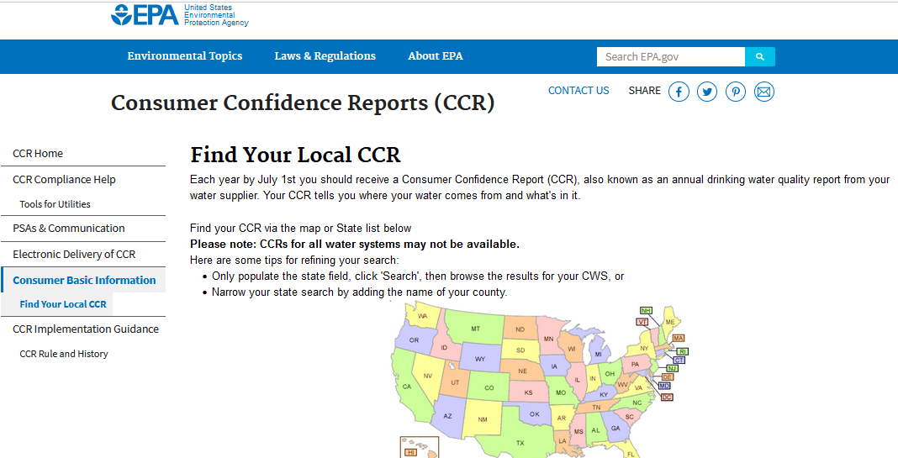
Como aprimorar o sistema?
Exemplo de sistema de monitoramento de água (nos EUA, empresas fazem o monitoramento e alimentam um sistema nacional de dados mantido pela EPA)
https://sdwis.epa.gov/ords/safewater/f?p=136:102::::::

Slide 10
Como aprimorar o sistema?
2. Precisamos rever a tributação no setor
Poderia ser introduzida uma tributação progressiva de acordo com o nível de toxicidade e/ou risco ambiental.
O uso de agrotóxicos implica custos para terceiros (saúde do trabalhador ou pessoas em geral via SUS no caso de intoxicação, por exemplo).
Atividades prestadas pelo Estado (e direta ou indiretamente beneficiam o setor) precisam ser financiadas via tributos: manutenção de estradas, segurança pública, formação de pessoal qualificado, promoção comercial no exterior, defesa sanitária, a regulação em si, o monitoramento de resíduos, entre outros.

Slide 11
Como aprimorar o sistema?
Mais tributos aumentariam o preço dos alimentos? É possível que marginalmente sim, mas há alguns fatores a serem considerados:
1. Cerca de 80% dos agrotóxicos são aplicados em 4 lavouras, todas commodities (soja, cana-de-açúcar, milho, algodão). Fonte: MAPA.
2. Tem havido uma redução da relação de troca entre preço de agrotóxicos e valor da produção agrícola, fruto em parte da combinação entre expiração de patentes e crescimento no preço de commodities agrícolas.
3. Poderia haver, em alguns casos, redução de tributos no produto final.
4. Diferença poderia ser compensada por um aumento marginal de valores em programas de transferência de renda.
5. Recursos poderiam ser alocados para a ampliação sustentável da produção agrícola no país (pesquisa, gerenciamento integrado de controle de pestes, por exemplo)

Slide 12
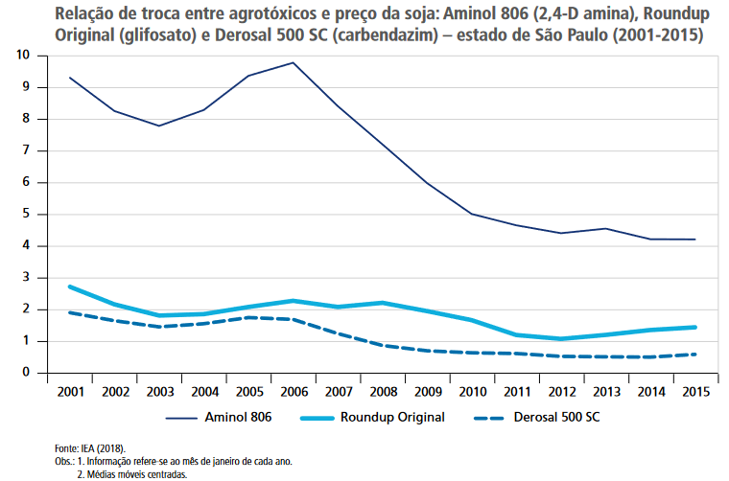
Como aprimorar o sistema?

Slide 13
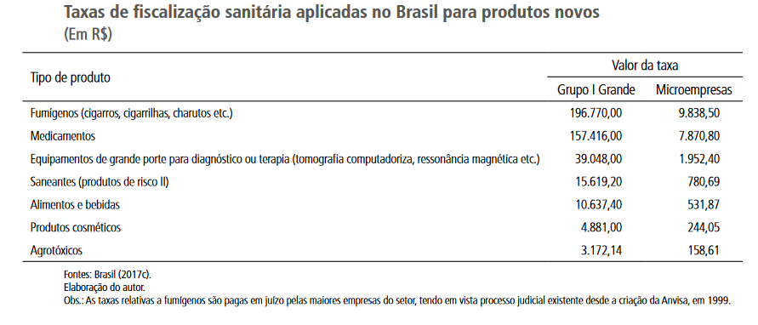
Como aprimorar o sistema?
3. Taxas de fiscalização precisam ser revistas

Slide 14
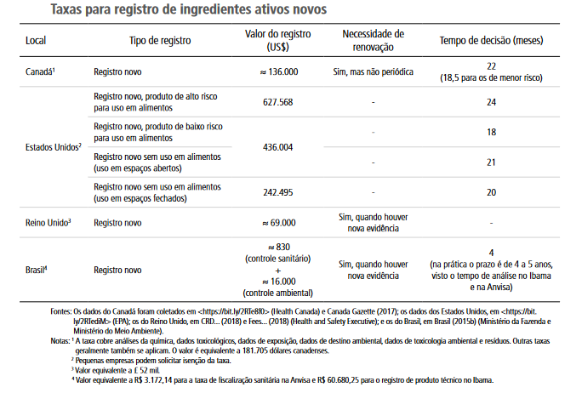
Como aprimorar o sistema?

Slide 15
Outros mecanismos
4. Prevenção da captura regulatória:
- Manutenção do poder de veto para áreas ambiental e de saúde pública;
- Períodos de quarentena para agentes públicos (Kedia et al., 2015; LaPira e Thomas, 2014; Blanes i Vidal, Draca e Fons-Rosen, 2012);
- Participação de grupos da sociedade civil e experts em discussões, comitês e processos decisórios (Carpenter e Moss, 2013; Ziegler e Woolley, 2016; McDonnell e Schwarcz, 2010);
- Treinamento de agentes públicos nas áreas de captura regulatória e interações com o setor privado.

Slide 16
Outros mecanismos
Outros mecanismos de incentivo a uma produção agrícola menos intensiva em agrotóxicos:
Incentivos à obtenção de certificações internacionais (via apoio técnico), como as da Rainforest Alliance, UTZ, Fairtrade, e SGF (Barrett et al., 2002; Wollni e Zeller, 2007; Blackman e Naranjo, 2012; Ibanez e Blackman, 2016).
Criação de selos de qualidade e premiações (por exemplo, Agro+Integridade).
Incentivo e difusão de programas do tipo “conheça seu fornecedor”: por exemplo, Programa Qualidade desde a Origem e Programa de Rastreabilidade e Monitoramento de Alimentos.

Slide 17
Muitos agrotóxicos já foram banidos, mas a produção agrícola se manteve em crescimento, indicando que indústria e produtores se adaptam
Alguns dos banidos conforme a Convenção de Estocolmo (2001)
Aldrin
Heptacloro
Parationa
Endosulfan
Clordano

Slide 18
Obrigado!
rodrigo.moraes@ipea.gov.br
http://repositorio.ipea.gov.br/bitstream/11058/9371/1/td_2506.pdf

Slide 19
https://www.ipea.gov.br/portal/images/stories/PDFs/TDs/td_2630.pdf

Slide 20
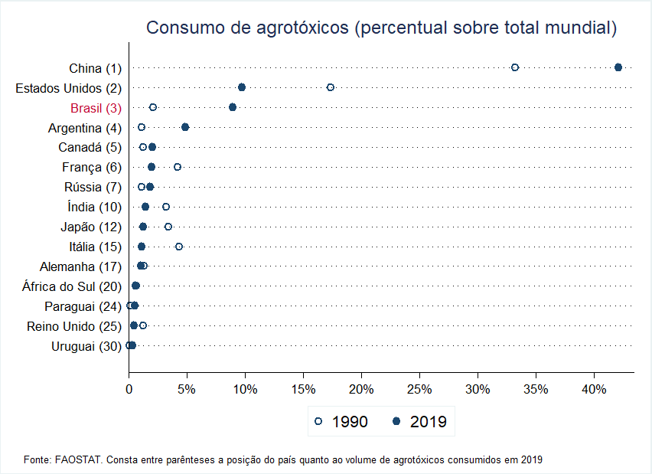
O quanto o Brasil consome de agrotóxicos?
Nota: dados para a Rússia são de 1992 e 2019.

Slide 21
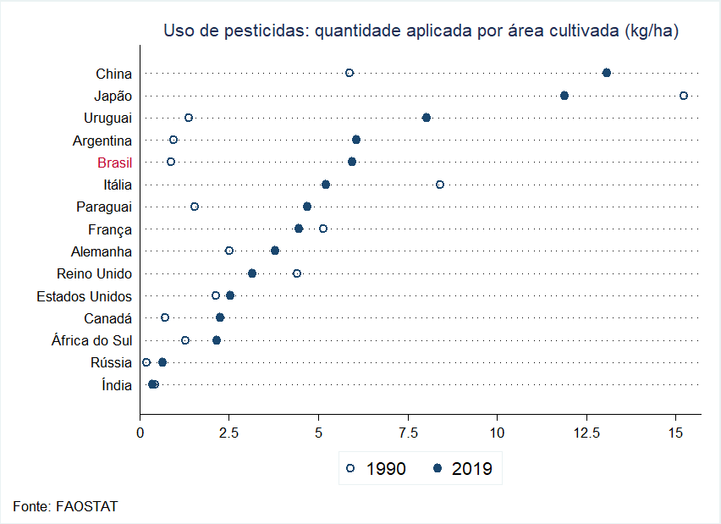
O quanto o Brasil consome de agrotóxicos?
Nota: dados para a Rússia são de 1992 e 2019.

Slide 22
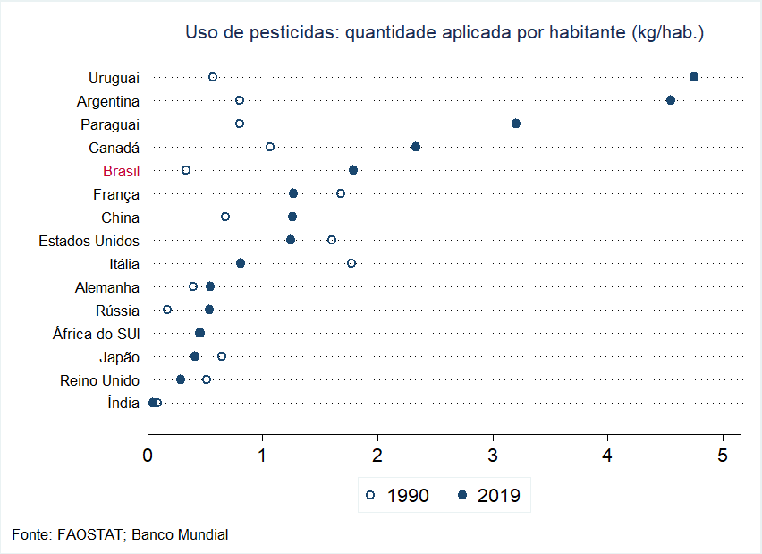
O quanto o Brasil consome de agrotóxicos?
Nota: dados para a Rússia são de 1992 e 2019.

Slide 23
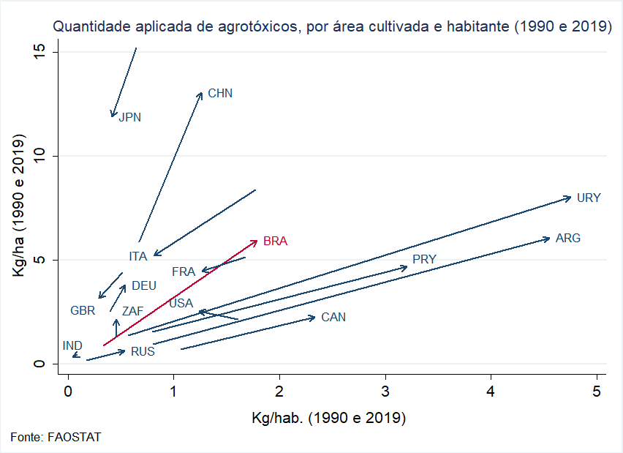
Outros dados importantes
Nota: dados para a Rússia são de 1992 e 2019.

Slide 24
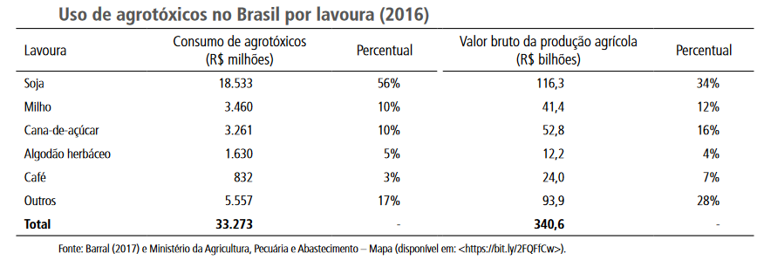
Outros dados importantes

Slide 25
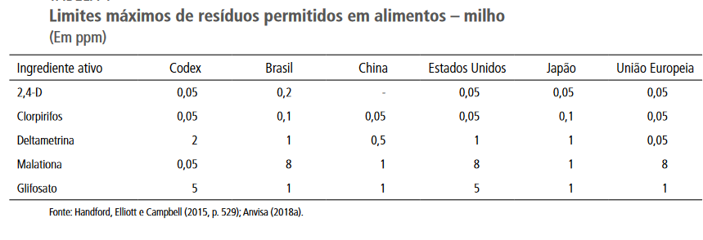
Outros dados importantes

Slide 26
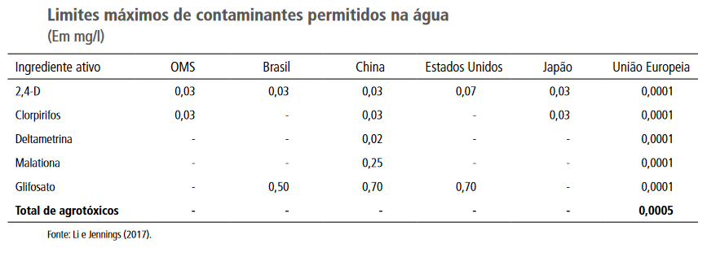
Outros dados importantes

Slide 27
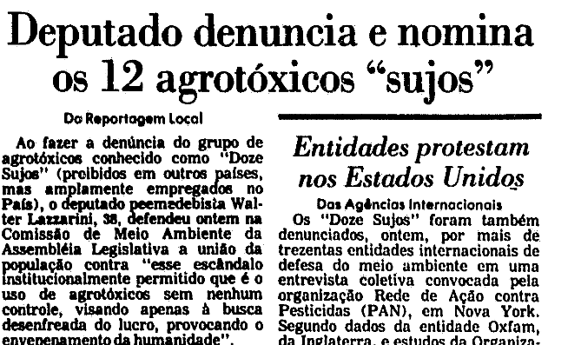
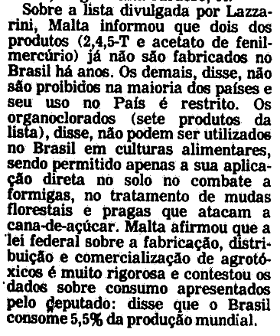
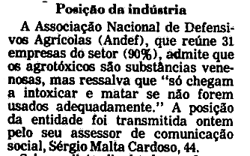
Outros dados importantes
Folha de São Paulo, 6 Jun 1985, diferentes trechos do mesmo artigo

